Slide 1

憂鬱傾向 與 字詞分析
以自殺與非自殺死亡的亞洲作家為例
梁振寧、林育萱、薛雅玫

Slide 2

OUTLINE
大綱
理論
發想
文本
字典
結果
討論
OUTLINE
1. 理論探討與發想
2. 收集文本與建字典
3. Coding與分析
4. 結果討論

Slide 3
1
理論探討與發想

Slide 4

OUTLINE
大綱
理論
發想
文本
字典
結果
討論
這是
一台
打字機
那是
一台
打字機
這是
那是
我的
這是
我的
打字機
以不同的角度來做字詞分析！

Slide 5

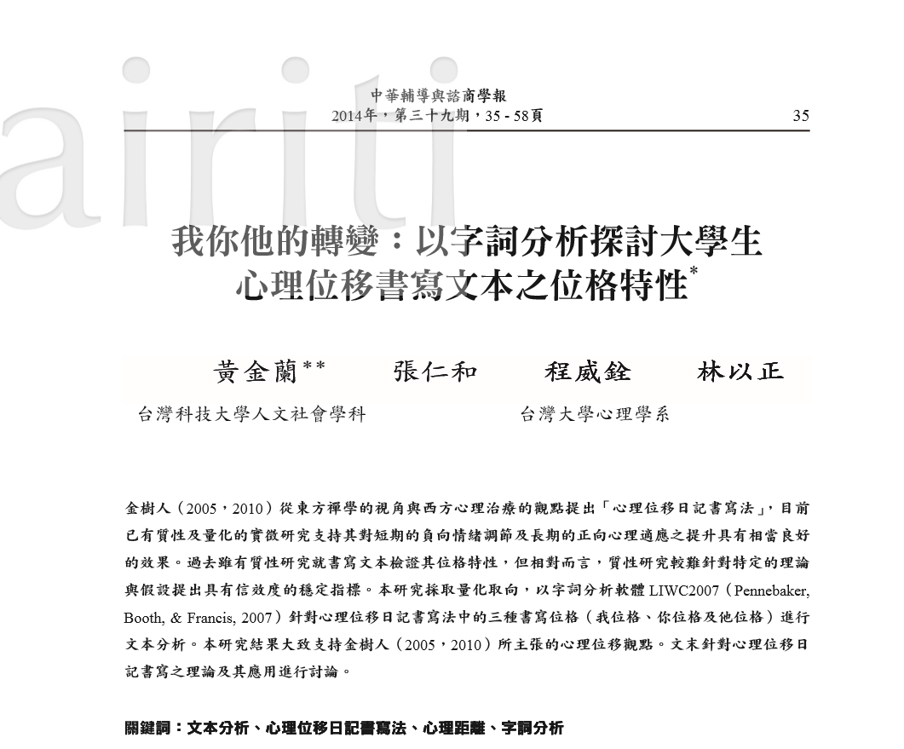
OUTLINE
大綱
理論
發想
文本
字典
結果
討論
不同心理位置的情緒變動
我 = 與自我經驗的貼近程度
認知歷程詞使用的漸增
正向情緒詞的漸增，中等負向情緒詞的頻率

Slide 6
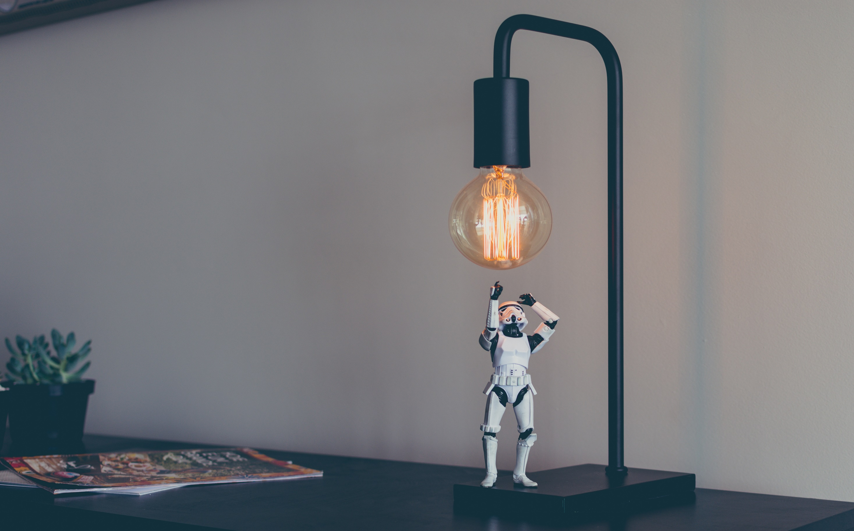
OUTLINE
大綱
理論
發想
文本
字典
結果
討論
憂鬱傾向與非憂鬱傾向者的用字差異
自殺作家vs.非自殺作家
自殺作家的
「我」頻率是否較高
認知歷程詞的詞是否較少
正負向情緒詞的使用頻率差異

Slide 7
2
尋找文本，進行字詞分析來驗證理論

Slide 8

OUTLINE
大綱
理論
發想
文本
字典
結果
討論
簡單講程式的內容
結果討論
避免文化差異
避免時代差異
可用文本
非小說
（但含自傳式小說）
收集文本
人稱代名詞：我、你、他、她、自己、自身、本人
朋友詞：父母、朋友、友誼、同伴、同事、伴侶…
認知歷程詞：因為、所以、因此、如果、由於…
正面情緒詞：歡喜、開心、高興、喜孜孜、愉悅、喜悅…
負面情緒詞：倒楣、殘忍、無情、激怒、諷刺、批評…

